Slide 1
INDUCCIÓN Y REINDUCCIÓN

Slide 2
INDUCCIÓN Y REINDUCCIÓN EN SST - PESV
NORMATIVIDAD DE SST - PESV
QUE ES SGSST - PESV
POLITICA
COMITÉS DE SST
CONCEPTOS GENERALES
MECANISMO DE COMUNICACIÓN
PROGRAMAS DE RIESGOS CRITICOS
ROLES Y RESPONSABILIDADES
EVALUACION

Slide 3
NORMATIVIDAD RELACIONADA
DECRETO 1072 DE 2015
RESOLUCION 0312 DE 2019
RESOLUCIÓN 40595 DEL 2022
SGSST
PESV

Slide 4
POLITICA
Cumplir con la legislación colombiana vigente en materia de Seguridad y Salud en el Trabajo “SST” y requisitos legales aplicables al plan estratégico de seguridad vial “PESV”.
Identificación de peligros y valoración de los riesgos de SST y Caracterización, evaluación y control de siniestros Viales.
Incentivar la importancia de la salud mental como elemento integral de la garantía del derecho a la salud de todos los trabajadores así mismo la adopción de estilos de vida y trabajos saludables y desarrollar actividades de prevención del consumo de sustancias alucinógenas, alcohol, enervantes y el tabaquismo en el ámbito laboral y la Conducción.

Slide 5
Promover la seguridad y salud de todos los trabajadores, mediante la mejora continua del sistema de gestión de la seguridad y salud en el trabajo (SGSST) y el Plan Estratégico de Seguridad Vial (PESV), la prevención de accidentes laborales, disminución siniestros Viales, y situaciones de emergencias.
Prevenir el acoso laboral y promover un ambiente de convivencia laboral.
Garantizar el derecho a la desconexión laboral, el cual inicia una vez finaliza la jornada laboral, de acuerdo a la naturaleza del cargo, facilitando los mecanismos y medios para que los trabajadores puedan presentar los trámites de quejas y reclamos frente al comité de convivencia laboral, con el fin de brindar solución al conflicto y verificación de los acuerdos alcanzados.
Garantizar el diseño, implementación y mejora continua del PESV, con alcance a los desplazamientos laborales y trayectos in itinere (en el camino).

Slide 6
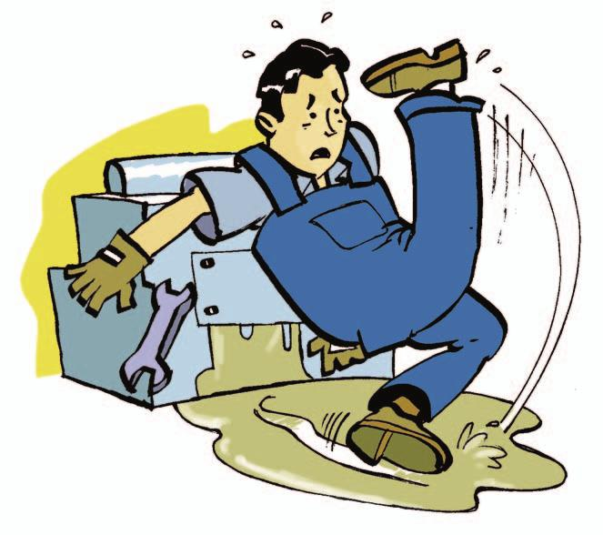
CONCEPTOS
CONDICIÓN INSEGURA
ACTO INSEGURO
INCIDENTE LABORAL
ACCIDENTE LABORAL
SINIESTRO VIAL

Slide 7
¿Qué Hacer en caso de presentar un accidente o incidente laboral?
Reportar el evento sucedido al Jefe Inmediato
Diligenciar el formato de reporte de AT – IT (Información del evento) y Enviarlo al área de SST
Dirigirse a recibir atención Medica si es un caso de accidente Laboral.
La IPS reportara en primera instancia el evento a la ARL
El área de SST legalizara el evento ante la ARL.
Los Eventos se deben reportar dentro de las 24 Horas, sucedido el evento
Se realizar la respectiva investigación, identificando las causas y consecuencias del evento dentro de los 15 días hábiles y se implementara medidas de prevención

Slide 8
CÓMITES
COMITÉ PARITARIO DE SEGURIDAD Y SALUD EN EL TRABAJO
COMITÉ DE CONVIVENCIA LABORAL
BRIGADA DE EMERGENCIAS

Slide 9
1. FORMATO DE REPORTES DE CONDICIONES - ACTOS
2. FORMATO PARA INTERPONER QUEJAS DE ACOSO LABORAL – SEXUAL.
3. CORREO ELECTRONICO.
4. OFICIOS – CIRCULARES
PAGINA WEB

Slide 10
PROGRAMAS DE RIESGOS CRITICOS
PREVENCIÓN DE LA VELOCIDAD
DISTRACCIONES
FATIGA
CONSUMO DE SUSTANCIAS PSICOACTIVAS – ALCOHOL
ACTORES VIALES

Slide 11
MANDOS MEDIOS
Apoyar al área de SST en el fomento del autocuidado y reporte de condiciones de salud de los colaboradores a cargo.
Colaborar en la difusión de la información general de las directrices, protocolos, recomendaciones que envíe el área de SST.
Promover el uso adecuado e importancia de utilizar los elementos de protección personal que entrega la empres, así como la comprensión de la política.
Mantener canales de información entre los trabajadores a cargo y el área de SST en caso de llegar a presentar síntomas o casos confirmados por COVID-19 y mantener la confidencialidad
Participar en las inspecciones planeadas por el copasst y sst
Participar en la actualización de la identificación de peligros, evaluación y valoración de riesgos.
Apoyar en la inducción y reinducción en sst.
Informar sobre las necesidades de capacitación y entrenamiento en Seguridad y Salud en el Trabajo.
Participar en la investigación de los incidentes y accidentes de trabajo.

Slide 12
RESPONSABILIDADES COLABORADORES:
Conocer y tener clara la política
Procurar el cuidado integral de su salud.
Suministrar información clara, completa y veraz sobre su estado de salud.
Cumplir las normas de seguridad implementadas por la empresa.
Participar en la prevención de riesgos laborales mediante las actividades que se realicen en la empresa.
Cumplir, tener hábitos, comportamientos y conductas seguras (Seguridad vial).
Reportar inmediatamente todo accidente de trabajo o incidente o siniestros viales en desplazamientos laborales

